Slide 1
Оренбургский государственный университет
27 июня 2016 года
Кирьякова Аида Васильевна

Slide 2
Гуманитарные ценности сотрудничества

Slide 3
Миссия образования стратегия сотрудничества
становление и развитие личности в её индивидуальности, уникальности, неповторимости

Slide 4
Стратегия 2020 Главная цель Новое качество жизни
Построение социального государства – сбалансированной системы экономических стимулов и социальных гарантий, юридических, этических и поведенческих норм, продуктивность которой зависит от качества труда и уровня подготовки граждан
Notes:
4

Slide 5
Стратегия 2020 Новые задачи образования
Образование должно обеспечить:
формирование политической культуры демократической России – подготовку поколения свободных, обеспеченных, критически мыслящих, уверенных в себе людей;
достижение передовых позиций в глобальной экономической конкуренции;
изменение социальной структуры общества в пользу среднего класса;
укрепление национальной безопасности.
Notes:
5

Slide 6
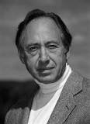

Slide 12
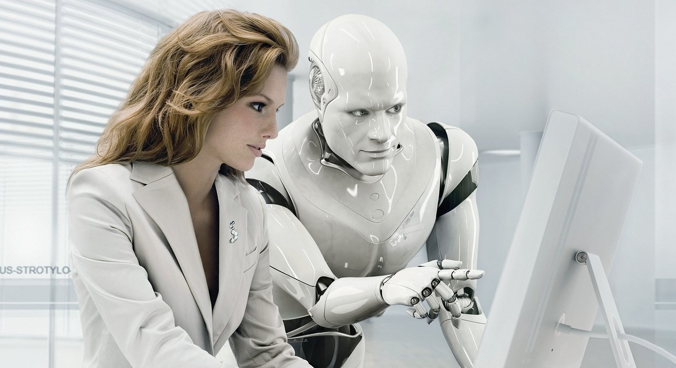
ПРОФЕССИИ 2030. ВЗГЛЯД В БУДУЩЕЕ.
г. Оренбург.
29 марта 2016 г.

Slide 13
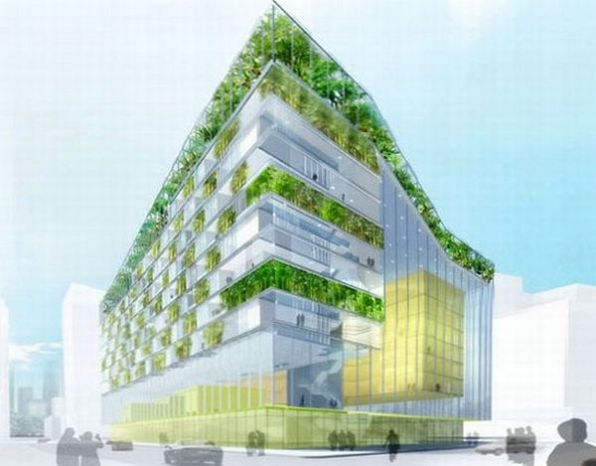
Прогнозы футурологов: профессии, которые будут востребованы в 2030 году*
Специалист по созданию искусственных органов
Нано-медик
Фермеры и скотоводы, работающие с генными технологиями
Консультант для престарелых
Хирург по увеличению памяти
Знаток научной этики
Космические пилоты, архитекторы и гиды
Работники вертикальных ферм
Специалист по борьбе с изменением климата
Специалист по карантину
Погодная полиция
Виртуальный юрист
Менеджеры аватаров и виртуальные учителя
Разработчики альтернативных видов транспорта
Специалисты по адресному вещанию
Утилизатор информации
Менеджер виртуального пространства
Брокеры и трейдеры банка времени
Социальный работник социальных сетей
*По данным компании

Slide 14
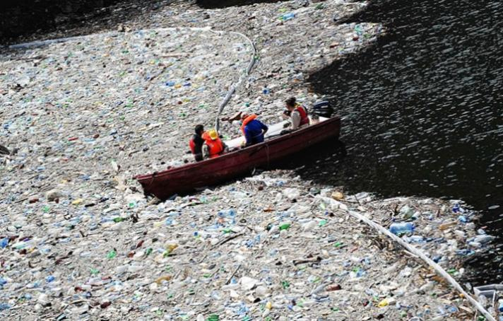
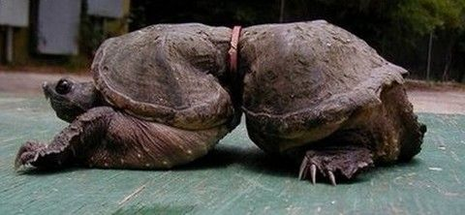
???
Площадь от 700 тыс. до 15 млн км² и более, (от 0,41 % до 8,1 %
общей площади Тихого Океана).
Более ста миллионов тонн мусора.

Slide 15
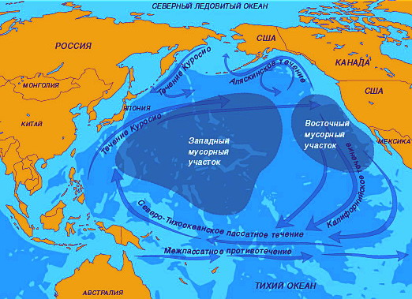
Глобальные вызовы

Slide 16
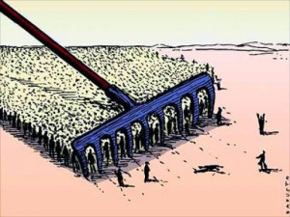
ООН – демографические тенденции
● в текущем десятилетии население трудоспособного возраста в мире увеличится примерно на 600 млн. человек.
● В наименее развитых странах в 2020 г. будет проживать почти на 460 млн. лиц трудоспособного возраста больше чем в 2011г.
● В развитых странах до 2020 г. трудоспособное население сократиться на 17 млн. человек
● В развитых странах нагрузка, на социальное обеспечение и государственный бюджет, вызванная старением населения будет возрастать.

Slide 17
Экономика знаний
22% машин и агрегатов в России работают за пределами сроков, заявленных заводом изготовителем.
Качество жилья :
в целом по стране дома не имеют
26% канализации
21% холодной воды
42% горячей воды.
А.Г. Аганбегян «ЮГ TIMES» 22/03/2016
Индия $70 млрд экспорт компьютерных программ - это больше чем от экспорта газа, черных и цветных металлов. Это в 5 раз больше чем весь оборонный экспорт в РФ

Slide 18
Никогда ранее образование не было столь важно для каждого человека.

Slide 19
ОБРАЗОВАНИЕ 3.0.
В основе ОБРАЗОВАНИЯ 3.0
не оборудование, не программное обеспечение, а
ОБРАЗ МЫШЛЕНИЯ

Slide 20
НОВАЯ ПЕДАГОГИКА:
в ответ на вызовы времени

Slide 21
НОВОЕ В ПЕДАГОГИКЕ
XX век - решение учебных задач как демонстрация полученного знания, ограниченного рамками учебника, класса, школы.
XXI век – цифровые технологии позволяют учащимся принимать решения в ситуации реального мира, в общении с соответствующим сетевым сообществом, далеко за пределами школы.
Новизна не в увеличении доступности знания, но в возможности его применения в реальном мире. Это изменение охватывает систему на глобальном уровне.

Slide 22
Ценности образования ХХI века
инициативность и нацеленность на приобретение новых компетенций
готовность и способность к технологическим, организационным, социальным инновациям
сотрудничество и взаимная ответственность
креативность
критическое мышление
высокая социальная активность и компетентность
в осуществлении социальных взаимодействий
информационная грамотность

Slide 23
Навыки и компетенции XXI века
и экономика
Массовое овладение ключевыми компетенциями XXI века обеспечивает до 0.5 – 0.65% роста ВВП в год (данные США 2012 года, при среднегодовых темпах роста ВВП – 2-2.5%)
Сформированность навыков и компетенций XXI века более значима для экономического роста, чем традиционные индикаторы образования – продолжительность обучения, охват населения образованием.
Сформированность ключевых компетенций XXI в. у населения – требование не уникальное, а всеобщее
Новая педагогика формирует новую ценность инвестиций в образование.
23

Slide 24
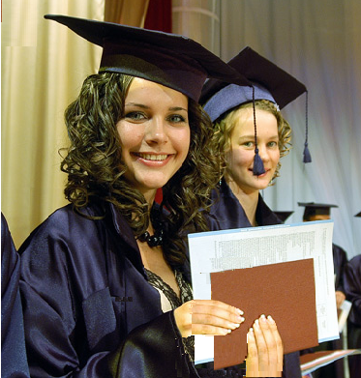
Ключевые компетенции современного специалиста Определены Советом Европы (1996 год)
Социальные и политические компетенции, такие как способность принимать ответственность, участвовать в принятии групповых решений, разрешать конфликты ненасильственно, участвовать в поддержании и улучшении демократических институтов;
Межкультурные компетенции, связанные с жизнью в многокультурном обществе, такие как принятие различий, уважение других и способность жить с людьми других культур, языков и религий.
Коммуникативные компетенции, относящиеся к владению устной и письменной коммуникацией, всё большую важность приобретает владение более, чем одним языком.
Информационные компетенции, связанные с возрастанием информатизации общества. Владение этими технологиями, понимание их применения, слабых и сильных сторон и способов к критическому суждению в отношении информации, распространяемой массмедийными средствами и рекламой.
Способность непрерывно учиться на протяжении жизни в качестве основы непрерывного обучения в контексте личной, профессиональной и социальной жизни.

Slide 25
Использование информационных технологий
быстро снижается стоимость цифровых инструментов
увеличивается он-лайн доступность высоко качественных, в т.ч. бесплатных, цифровых ресурсов
учителя и учащиеся естественным путем становятся активными и эффективными пользователями ИКТ Финансирование новой педагогики - вопрос изменения приоритетов, а не поиска дополнительных средств

Slide 26
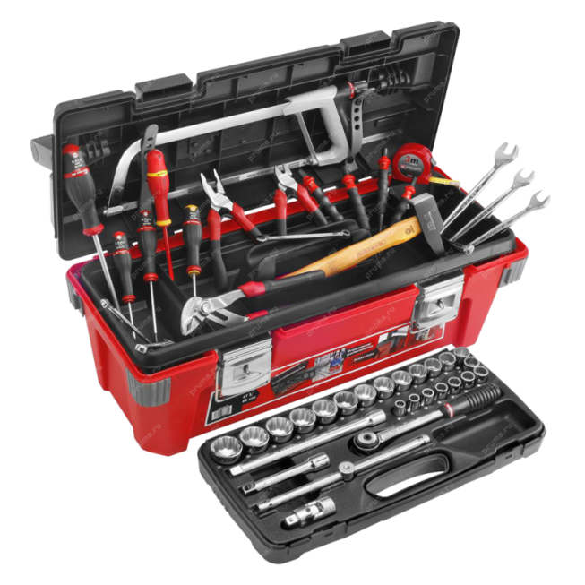
Изменение отношения к знанию
знание как содержание
знание как инструмент

Slide 27
«Чистая технология без новой педагогики - выброшенные деньги»
Dun Buckley, Head of Saltashet
community school, England

Slide 28
ПРИНЦИПЫ НОВОЙ ПЕДАГОГИКИ
Новая педагогика – педагогика партнерства
Учащийся вступает в отношения партнёрства с учителем и другими учащимися в рамках персонализированного учебного процесса, основанного на совместных завышенных ожиданиях, реализуемых в процессе решения сложных учебных задач

Slide 29
НОВАЯ ПЕДАГОГИКА ДЛЯ УЧИТЕЛЯ
Главная педагогическая компетенция - освоенный набор учебных стратегий и технологий, способность формировать отношения партнерства с учащимися.

Slide 30
Новая педагогика - педагогика партнерства
Важность для человека деятельности, значимой для других людей
Сотрудничество:
непрерывный обмен знаниями и опытом – кумулятивное воздействие на всех участников процесса учения, распространение лидерства
поощрение инновационной деятельности, оправданные риски, отбор значимых результатов для дальнейшего изучения и применения
Учиться на ошибках, предупреждать и избегать их через совместную рефлексию
Исключение бесперспективной деятельности
Результат: непрерывный процесс генерации и проверки новых идей

Slide 31
Новая педагогика – новые результаты
Способность учащихся создавать новые знания и эффективно управлять собственным учением
Инициативность в решении учебных задач и проявление настойчивости в достижении результатов
Сформированность гражданской позиции и способность к получению образования на протяжении всей жизни

Slide 32
НОВАЯ ПЕДАГОГИКА
Не в институтах и лабораториях, а на передовой образования - в классах
Новая педагогика возникает одновременно в разных концах мира
Успешна будет страна, которая быстро использует эти достижения в своей системе образования

Slide 33
Ценностные доминанты построения новой стратегии образования
Основной целью обучения является формирование в процессе реальной деятельности когнитивных, эмоциональных и стратегических (общеучебных) компетенций
Учащиеся - полноправные члены учебного сообщества
Каждый ученик движется по собственной образовательной траектории, конструируя уникальное знание
Учащиеся принимают значительную часть решений относительно того, что изучать, как изучать и какие ресурсы для этого использовать
Обучение происходит в условиях практико-ориентированной деятельности через взаимодействие учащихся друг с другом, с учителем и с окружающей средой

Slide 34
Успешность страны на мировой арене зависит от скорости реализации новых педагогических решений в системе образования

